Slide 1
ESP32
GPIO23
LED1
LED1
LEDs

Slide 2
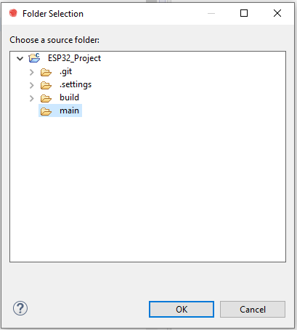
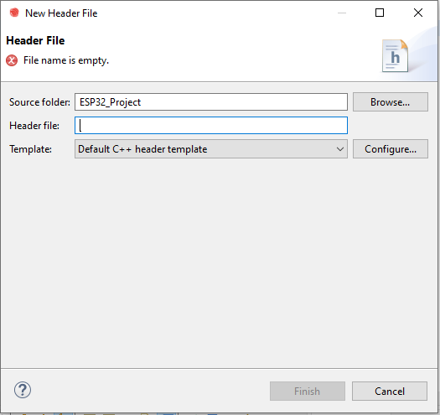
4
1
2
5
3
6

Slide 3
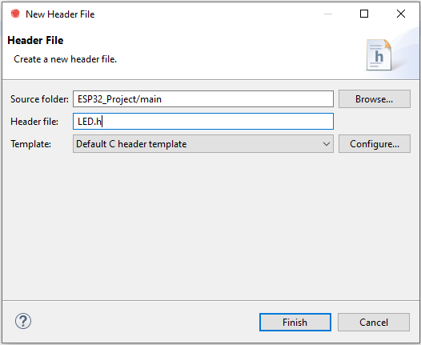

Slide 4
